Slide 1
Занятие 12
Авто-заполнение счетов
Итоги регистра бухгалтерии
  Алгоритм расчета итогов
Обусловленное проведение
Разделение итогов
Синтетическая отчетность

Slide 2
Счета учета номенклатуры
Авто-подстановка счетов учета в документах

Slide 3
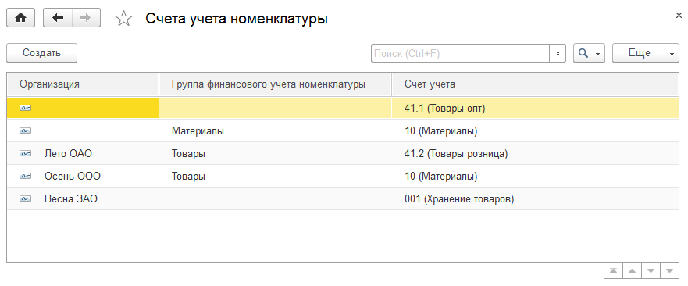
Регистр сведений «Счета учета номенклатуры»
Для всех остальных номенклатурных позиций

Slide 4
Таблицы регистра бухгалтерии
Физические таблицы

Slide 5
Состав физических таблиц регистра бухгалтерии
Таблица движений по счетам
Таблица субконто (пока нет, настроим на занятии 3)
Таблица оборотов между счетами
Таблица остатков и оборотов по счетам (количество таблиц зависит от количество субконто подключенного к плану счетов, пока одна)

Slide 6
Таблица движений по счетам
Период | Регистратор | Счет Дебет | Счет Кредит | Сумма
03.03.2018 | ПН 1 от 03.03.2018 | 41 (товары) | 60 (поставщики) | 1000
13.03.2018 | ПН 2 от 13.03.2018 | 41 (товары) | 60 (поставщики) | 1800
25.03.2018 | ПН 3 от 25.03.2018 | 10 (материалы) | 60 (поставщики) | 3400
05.04.2018 | ПН 4 от 05.04.2018 | 41 (товары) | 60 (поставщики) | 1200
12.04.2018 | ПН 5 от 12.04.2018 | 41 (товары) | 60 (поставщики) | 2500

Slide 7
Таблица остатков и оборотов по счетам
Период | Счет | Сумма
 |  | Остаток | Оборот Дт | Оборот Кт | Оборот
01.03.2018 | 41 (товары) | 0 | 2800 | 0 | 2800
01.03.2018 | 60 (поставщики) | 0 |  | 6200 | -6200
01.03.2018 | 10 (материалы) | 0 | 3400 | 0 | 3400
01.04.2018 | 41 (товары) | 2800 | 3700 | 0 | 3700
01.04.2018 | 60 (поставщики) | -6200 | 0 | 3700 | -3700
01.04.2018 | 10 (материалы) | 3400 | 0 | 0 | 0
01.11.3999 | 41 (товары) | 6500
01.11.3999 | 60 (поставщики) | -9900
01.11.3999 | 10 (материалы) | 3400

Slide 8
Таблица оборотов между счетами
Период | Счет Дебет | Счет Кредит | Сумма оборот
01.03.2018 | 41 (товары) | 60 (поставщики) | 2800
01.03.2018 | 10 (материалы) | 60 (поставщики) | 3400
01.04.2018 | 41 (товары) | 60 (поставщики) | 3700
01.04.2018 | 10 (материалы) | 60 (поставщики) | 2700

Slide 9
Алгоритм расчета итогов

Slide 10
Таблица движений по счетам регистра бухгалтерии «Проводки»
Период | Регистратор | Счет Дебет | Счет Кредит | Сумма
Таблица остатков и оборотов регистра бухгалтерии «Проводки»
Таблица оборотов между счетами регистра бухгалтерии «Проводки»
Период | Счет | Сумма остаток | Сумма оборот дебет | Сумма оборот кредит | Оборот
Период | Счет Дебет | Счет Кредит | Сумма оборот

Slide 11
Таблица движений по счетам регистра бухгалтерии «Проводки»
Период | Регистратор | Счет Дебет | Счет Кредит | Сумма
Таблица остатков и оборотов регистра бухгалтерии «Проводки»
Таблица оборотов между счетами регистра бухгалтерии «Проводки»
Период | Счет | Сумма остаток | Сумма оборот дебет | Сумма оборот кредит | Оборот
Период | Счет Дебет | Счет Кредит | Сумма оборот
Расчет итогов на конец февраля

Slide 12
Таблица движений по счетам регистра бухгалтерии «Проводки»
Период | Регистратор | Счет Дебет | Счет Кредит | Сумма
03.03.2018 | ПН 1 от 03.03.2018 | 41 (товары) | 60 (поставщики) | 1000
Документ-объект
Таблица остатков и оборотов регистра бухгалтерии «Проводки»
Таблица оборотов между счетами регистра бухгалтерии «Проводки»
Период | Счет | Сумма остаток | Сумма оборот дебет | Сумма оборот кредит | Оборот
Период | Счет Дебет | Счет Кредит | Сумма оборот

Slide 13
Таблица движений по счетам регистра бухгалтерии «Проводки»
Период | Регистратор | Счет Дебет | Счет Кредит | Сумма
03.03.2018 | ПН 1 от 03.03.2018 | 41 (товары) | 60 (поставщики) | 1000
Таблица остатков и оборотов регистра бухгалтерии «Проводки»
Таблица оборотов между счетами регистра бухгалтерии «Проводки»
Период | Счет | Сумма остаток | Сумма оборот дебет | Сумма оборот кредит | Оборот
01.03.2018 | 41 (товары) | 0 | 1000 | 0 | 1000
01.03.2018 | 60 (поставщики) | 0 |  | 1000 | -1000
01.11.3999 | 41 (товары) | 1000
01.11.3999 | 60 (поставщики) | -1000
Период | Счет Дебет | Счет Кредит | Сумма оборот
01.03.2018 | 41 (товары) | 60 (поставщики) | 1000

Slide 14
Таблица движений по счетам регистра бухгалтерии «Проводки»
Период | Регистратор | Счет Дебет | Счет Кредит | Сумма
03.03.2018 | ПН 1 от 03.03.2018 | 41 (товары) | 60 (поставщики) | 1000
13.03.2018 | ПН 2 от 13.03.2018 | 41 (товары) | 60 (поставщики) | 1800
Документ-объект
Таблица остатков и оборотов регистра бухгалтерии «Проводки»
Таблица оборотов между счетами регистра бухгалтерии «Проводки»
Период | Счет | Сумма остаток | Сумма оборот дебет | Сумма оборот кредит | Оборот
01.03.2018 | 41 (товары) | 0 | 1000 | 0 | 1000
01.03.2018 | 60 (поставщики) | 0 |  | 1000 | -1000
01.11.3999 | 41 (товары) | 1000
01.11.3999 | 60 (поставщики) | -1000
Период | Счет Дебет | Счет Кредит | Сумма оборот
01.03.2018 | 41 (товары) | 60 (поставщики) | 1000

Slide 15
Таблица движений по счетам регистра бухгалтерии «Проводки»
Период | Регистратор | Счет Дебет | Счет Кредит | Сумма
03.03.2018 | ПН 1 от 03.03.2018 | 41 (товары) | 60 (поставщики) | 1000
13.03.2018 | ПН 2 от 13.03.2018 | 41 (товары) | 60 (поставщики) | 1800
Таблица остатков и оборотов регистра бухгалтерии «Проводки»
Таблица оборотов между счетами регистра бухгалтерии «Проводки»
Период | Счет | Сумма остаток | Сумма оборот дебет | Сумма оборот кредит | Оборот
01.03.2018 | 41 (товары) | 0 | 2800 | 0 | 2800
01.03.2018 | 60 (поставщики) | 0 |  | 2800 | -2800
01.11.3999 | 41 (товары) | 2800
01.11.3999 | 60 (поставщики) | -2800
Период | Счет Дебет | Счет Кредит | Сумма оборот
01.03.2018 | 41 (товары) | 60 (поставщики) | 2800

Slide 16
Таблица движений по счетам регистра бухгалтерии «Проводки»
Период | Регистратор | Счет Дебет | Счет Кредит | Сумма
03.03.2018 | ПН 1 от 03.03.2018 | 41 (товары) | 60 (поставщики) | 1000
13.03.2018 | ПН 2 от 13.03.2018 | 41 (товары) | 60 (поставщики) | 1800
25.03.2018 | ПН 3 от 25.03.2018 | 10 (материалы) | 60 (поставщики) | 3400
Документ-объект
Таблица остатков и оборотов регистра бухгалтерии «Проводки»
Таблица оборотов между счетами регистра бухгалтерии «Проводки»
Период | Счет | Сумма остаток | Сумма оборот дебет | Сумма оборот кредит | Оборот
01.03.2018 | 41 (товары) | 0 | 2800 | 0 | 2800
01.03.2018 | 60 (поставщики) | 0 |  | 2800 | -2800
01.11.3999 | 41 (товары) | 2800
01.11.3999 | 60 (поставщики) | -2800
Период | Счет Дебет | Счет Кредит | Сумма оборот
01.03.2018 | 41 (товары) | 60 (поставщики) | 2800

Slide 17
Таблица движений по счетам регистра бухгалтерии «Проводки»
Период | Регистратор | Счет Дебет | Счет Кредит | Сумма
03.03.2018 | ПН 1 от 03.03.2018 | 41 (товары) | 60 (поставщики) | 1000
13.03.2018 | ПН 2 от 13.03.2018 | 41 (товары) | 60 (поставщики) | 1800
25.03.2018 | ПН 3 от 25.03.2018 | 10 (материалы) | 60 (поставщики) | 3400
Таблица остатков и оборотов регистра бухгалтерии «Проводки»
Таблица оборотов между счетами регистра бухгалтерии «Проводки»
Период | Счет | Сумма остаток | Сумма оборот дебет | Сумма оборот кредит | Оборот
01.03.2018 | 41 (товары) | 0 | 2800 | 0 | 2800
01.03.2018 | 60 (поставщики) | 0 |  | 6200 | -6200
01.03.2018 | 10 (материалы) | 0 | 3400 | 0 | 3400
01.11.3999 | 41 (товары) | 2800
01.11.3999 | 60 (поставщики) | -6200
01.11.3999 | 10 (материалы) | 3400
Период | Счет Дебет | Счет Кредит | Сумма оборот
01.03.2018 | 41 (товары) | 60 (поставщики) | 2800
01.03.2018 | 10 (материалы) | 60 (поставщики) | 3400

Slide 18
Таблица движений по счетам регистра бухгалтерии «Проводки»
Период | Регистратор | Счет Дебет | Счет Кредит | Сумма
03.03.2018 | ПН 1 от 03.03.2018 | 41 (товары) | 60 (поставщики) | 1000
13.03.2018 | ПН 2 от 13.03.2018 | 41 (товары) | 60 (поставщики) | 1800
25.03.2018 | ПН 3 от 25.03.2018 | 10 (материалы) | 60 (поставщики) | 3400
Таблица остатков и оборотов регистра бухгалтерии «Проводки»
Таблица оборотов между счетами регистра бухгалтерии «Проводки»
Период | Счет | Сумма остаток | Сумма оборот дебет | Сумма оборот кредит | Оборот
01.03.2018 | 41 (товары) | 0 | 2800 | 0 | 2800
01.03.2018 | 60 (поставщики) | 0 |  | 6200 | -6200
01.03.2018 | 10 (материалы) | 0 | 3400 | 0 | 3400
01.11.3999 | 41 (товары) | 2800
01.11.3999 | 60 (поставщики) | -6200
01.11.3999 | 10 (материалы) | 3400
Период | Счет Дебет | Счет Кредит | Сумма оборот
01.03.2018 | 41 (товары) | 60 (поставщики) | 2800
01.03.2018 | 10 (материалы) | 60 (поставщики) | 3400
Расчет итогов на конец марта

Slide 19
Таблица движений по счетам регистра бухгалтерии «Проводки»
Период | Регистратор | Счет Дебет | Счет Кредит | Сумма
03.03.2018 | ПН 1 от 03.03.2018 | 41 (товары) | 60 (поставщики) | 1000
13.03.2018 | ПН 2 от 13.03.2018 | 41 (товары) | 60 (поставщики) | 1800
25.03.2018 | ПН 3 от 25.03.2018 | 10 (материалы) | 60 (поставщики) | 3400
Таблица остатков и оборотов регистра бухгалтерии «Проводки»
Таблица оборотов между счетами регистра бухгалтерии «Проводки»
Период | Счет | Сумма остаток | Сумма оборот дебет | Сумма оборот кредит | Оборот
01.03.2018 | 41 (товары) | 0 | 2800 | 0 | 2800
01.03.2018 | 60 (поставщики) | 0 |  | 6200 | -6200
01.03.2018 | 10 (материалы) | 0 | 3400 | 0 | 3400
01.04.2018 | 41 (товары) | 2800 | 0 | 0 | 0
01.04.2018 | 60 (поставщики) | -6200 | 0 | 0 | 0
01.04.2018 | 10 (материалы) | 3400 | 0 | 0 | 0
01.11.3999 | 41 (товары) | 2800
01.11.3999 | 60 (поставщики) | -6200
01.11.3999 | 10 (материалы) | 3400
Период | Счет Дебет | Счет Кредит | Сумма оборот
01.03.2018 | 41 (товары) | 60 (поставщики) | 2800
01.03.2018 | 10 (материалы) | 60 (поставщики) | 3400

Slide 20
Таблица движений по счетам регистра бухгалтерии «Проводки»
Период | Регистратор | Счет Дебет | Счет Кредит | Сумма
03.03.2018 | ПН 1 от 03.03.2018 | 41 (товары) | 60 (поставщики) | 1000
13.03.2018 | ПН 2 от 13.03.2018 | 41 (товары) | 60 (поставщики) | 1800
25.03.2018 | ПН 3 от 25.03.2018 | 10 (материалы) | 60 (поставщики) | 3400
05.04.2018 | ПН 4 от 05.04.2018 | 41 (товары) | 60 (поставщики) | 1200
Документ-объект
Таблица остатков и оборотов регистра бухгалтерии «Проводки»
Таблица оборотов между счетами регистра бухгалтерии «Проводки»
Период | Счет | Сумма остаток | Сумма оборот дебет | Сумма оборот кредит | Оборот
01.03.2018 | 41 (товары) | 0 | 2800 | 0 | 2800
01.03.2018 | 60 (поставщики) | 0 |  | 6200 | -6200
01.03.2018 | 10 (материалы) | 0 | 3400 | 0 | 3400
01.04.2018 | 41 (товары) | 2800 | 0 | 0 | 0
01.04.2018 | 60 (поставщики) | -6200 | 0 | 0 | 0
01.04.2018 | 10 (материалы) | 3400 | 0 | 0 | 0
01.11.3999 | 41 (товары) | 2800
01.11.3999 | 60 (поставщики) | -6200
01.11.3999 | 10 (материалы) | 3400
Период | Счет Дебет | Счет Кредит | Сумма оборот
01.03.2018 | 41 (товары) | 60 (поставщики) | 2800
01.03.2018 | 10 (материалы) | 60 (поставщики) | 3400

Slide 21
Таблица движений по счетам регистра бухгалтерии «Проводки»
Период | Регистратор | Счет Дебет | Счет Кредит | Сумма
03.03.2018 | ПН 1 от 03.03.2018 | 41 (товары) | 60 (поставщики) | 1000
13.03.2018 | ПН 2 от 13.03.2018 | 41 (товары) | 60 (поставщики) | 1800
25.03.2018 | ПН 3 от 25.03.2018 | 10 (материалы) | 60 (поставщики) | 3400
05.04.2018 | ПН 4 от 05.04.2018 | 41 (товары) | 60 (поставщики) | 1200
Таблица остатков и оборотов регистра бухгалтерии «Проводки»
Таблица оборотов между счетами регистра бухгалтерии «Проводки»
Период | Счет | Сумма остаток | Сумма оборот дебет | Сумма оборот кредит | Оборот
01.03.2018 | 41 (товары) | 0 | 2800 | 0 | 2800
01.03.2018 | 60 (поставщики) | 0 |  | 6200 | -6200
01.03.2018 | 10 (материалы) | 0 | 3400 | 0 | 3400
01.04.2018 | 41 (товары) | 2800 | 1200 | 0 | 1200
01.04.2018 | 60 (поставщики) | -6200 | 0 | 1200 | -1200
01.04.2018 | 10 (материалы) | 3400 | 0 | 0 | 0
01.11.3999 | 41 (товары) | 4000
01.11.3999 | 60 (поставщики) | -7400
01.11.3999 | 10 (материалы) | 3400
Период | Счет Дебет | Счет Кредит | Сумма оборот
01.03.2018 | 41 (товары) | 60 (поставщики) | 2800
01.03.2018 | 10 (материалы) | 60 (поставщики) | 3400
01.04.2018 | 41 (товары) | 60 (поставщики) | 1200

Slide 22
Таблица движений по счетам регистра бухгалтерии «Проводки»
Период | Регистратор | Счет Дебет | Счет Кредит | Сумма
03.03.2018 | ПН 1 от 03.03.2018 | 41 (товары) | 60 (поставщики) | 1000
13.03.2018 | ПН 2 от 13.03.2018 | 41 (товары) | 60 (поставщики) | 1800
25.03.2018 | ПН 3 от 25.03.2018 | 10 (материалы) | 60 (поставщики) | 3400
05.04.2018 | ПН 4 от 05.04.2018 | 41 (товары) | 60 (поставщики) | 1200
12.04.2018 | ПН 5 от 12.04.2018 | 41 (товары) | 60 (поставщики) | 2500
Документ-объект
Таблица остатков и оборотов регистра бухгалтерии «Проводки»
Таблица оборотов между счетами регистра бухгалтерии «Проводки»
Период | Счет | Сумма остаток | Сумма оборот дебет | Сумма оборот кредит | Оборот
01.03.2018 | 41 (товары) | 0 | 2800 | 0 | 2800
01.03.2018 | 60 (поставщики) | 0 |  | 6200 | -6200
01.03.2018 | 10 (материалы) | 0 | 3400 | 0 | 3400
01.04.2018 | 41 (товары) | 2800 | 1200 | 0 | 1200
01.04.2018 | 60 (поставщики) | -6200 | 0 | 1200 | -1200
01.04.2018 | 10 (материалы) | 3400 | 0 | 0 | 0
01.11.3999 | 41 (товары) | 4000
01.11.3999 | 60 (поставщики) | -7400
01.11.3999 | 10 (материалы) | 3400
Период | Счет Дебет | Счет Кредит | Сумма оборот
01.03.2018 | 41 (товары) | 60 (поставщики) | 2800
01.03.2018 | 10 (материалы) | 60 (поставщики) | 3400
01.04.2018 | 41 (товары) | 60 (поставщики) | 1200

Slide 23
Таблица движений по счетам регистра бухгалтерии «Проводки»
Период | Регистратор | Счет Дебет | Счет Кредит | Сумма
03.03.2018 | ПН 1 от 03.03.2018 | 41 (товары) | 60 (поставщики) | 1000
13.03.2018 | ПН 2 от 13.03.2018 | 41 (товары) | 60 (поставщики) | 1800
25.03.2018 | ПН 3 от 25.03.2018 | 10 (материалы) | 60 (поставщики) | 3400
05.04.2018 | ПН 4 от 05.04.2018 | 41 (товары) | 60 (поставщики) | 1200
12.04.2018 | ПН 5 от 12.04.2018 | 41 (товары) | 60 (поставщики) | 2500
Таблица остатков и оборотов регистра бухгалтерии «Проводки»
Таблица оборотов между счетами регистра бухгалтерии «Проводки»
Период | Счет | Сумма остаток | Сумма оборот дебет | Сумма оборот кредит | Оборот
01.03.2018 | 41 (товары) | 0 | 2800 | 0 | 2800
01.03.2018 | 60 (поставщики) | 0 |  | 6200 | -6200
01.03.2018 | 10 (материалы) | 0 | 3400 | 0 | 3400
01.04.2018 | 41 (товары) | 2800 | 3700 | 0 | 3700
01.04.2018 | 60 (поставщики) | -6200 | 0 | 3700 | -3700
01.04.2018 | 10 (материалы) | 3400 | 0 | 0 | 0
01.11.3999 | 41 (товары) | 6500
01.11.3999 | 60 (поставщики) | -9900
01.11.3999 | 10 (материалы) | 3400
Период | Счет Дебет | Счет Кредит | Сумма оборот
01.03.2018 | 41 (товары) | 60 (поставщики) | 2800
01.03.2018 | 10 (материалы) | 60 (поставщики) | 3400
01.04.2018 | 41 (товары) | 60 (поставщики) | 3700

Slide 24
Таблица движений по счетам регистра бухгалтерии «Проводки»
Период | Регистратор | Счет Дебет | Счет Кредит | Сумма
03.03.2018 | ПН 1 от 03.03.2018 | 41 (товары) | 60 (поставщики) | 1000
13.03.2018 | ПН 2 от 13.03.2018 | 41 (товары) | 60 (поставщики) | 1800
25.03.2018 | ПН 3 от 25.03.2018 | 10 (материалы) | 60 (поставщики) | 3400
05.04.2018 | ПН 4 от 05.04.2018 | 41 (товары) | 60 (поставщики) | 1200
12.04.2018 | ПН 5 от 12.04.2018 | 41 (товары) | 60 (поставщики) | 2500
25.04.2018 | ПН 6 от 25.04.2018 | 10 (материалы) | 60 (поставщики) | 2700
Документ-объект
Таблица остатков и оборотов регистра бухгалтерии «Проводки»
Таблица оборотов между счетами регистра бухгалтерии «Проводки»
Период | Счет | Сумма остаток | Сумма оборот дебет | Сумма оборот кредит | Оборот
01.03.2018 | 41 (товары) | 0 | 2800 | 0 | 2800
01.03.2018 | 60 (поставщики) | 0 |  | 6200 | -6200
01.03.2018 | 10 (материалы) | 0 | 3400 | 0 | 3400
01.04.2018 | 41 (товары) | 2800 | 3700 | 0 | 3700
01.04.2018 | 60 (поставщики) | -6200 | 0 | 3700 | -3700
01.04.2018 | 10 (материалы) | 3400 | 0 | 0 | 0
01.11.3999 | 41 (товары) | 6500
01.11.3999 | 60 (поставщики) | -9900
01.11.3999 | 10 (материалы) | 3400
Период | Счет Дебет | Счет Кредит | Сумма оборот
01.03.2018 | 41 (товары) | 60 (поставщики) | 2800
01.03.2018 | 10 (материалы) | 60 (поставщики) | 3400
01.04.2018 | 41 (товары) | 60 (поставщики) | 3700

Slide 25
Таблица движений по счетам регистра бухгалтерии «Проводки»
Период | Регистратор | Счет Дебет | Счет Кредит | Сумма
03.03.2018 | ПН 1 от 03.03.2018 | 41 (товары) | 60 (поставщики) | 1000
13.03.2018 | ПН 2 от 13.03.2018 | 41 (товары) | 60 (поставщики) | 1800
25.03.2018 | ПН 3 от 25.03.2018 | 10 (материалы) | 60 (поставщики) | 3400
05.04.2018 | ПН 4 от 05.04.2018 | 41 (товары) | 60 (поставщики) | 1200
12.04.2018 | ПН 5 от 12.04.2018 | 41 (товары) | 60 (поставщики) | 2500
25.04.2018 | ПН 6 от 25.04.2018 | 10 (материалы) | 60 (поставщики) | 2700
Таблица остатков и оборотов регистра бухгалтерии «Проводки»
Таблица оборотов между счетами регистра бухгалтерии «Проводки»
Период | Счет | Сумма остаток | Сумма оборот дебет | Сумма оборот кредит | Оборот
01.03.2018 | 41 (товары) | 0 | 2800 | 0 | 2800
01.03.2018 | 60 (поставщики) | 0 |  | 6200 | -6200
01.03.2018 | 10 (материалы) | 0 | 3400 | 0 | 3400
01.04.2018 | 41 (товары) | 2800 | 3700 | 0 | 3700
01.04.2018 | 60 (поставщики) | -6200 | 0 | 6400 | -6400
01.04.2018 | 10 (материалы) | 3400 | 2700 | 0 | 2700
01.11.3999 | 41 (товары) | 6500
01.11.3999 | 60 (поставщики) | -12600
01.11.3999 | 10 (материалы) | 6100
Период | Счет Дебет | Счет Кредит | Сумма оборот
01.03.2018 | 41 (товары) | 60 (поставщики) | 2800
01.03.2018 | 10 (материалы) | 60 (поставщики) | 3400
01.04.2018 | 41 (товары) | 60 (поставщики) | 3700
01.04.2018 | 10 (материалы) | 60 (поставщики) | 2700

Slide 26
Таблица движений по счетам регистра бухгалтерии «Проводки»
Период | Регистратор | Счет Дебет | Счет Кредит | Сумма
03.03.2018 | ПН 1 от 03.03.2018 | 41 (товары) | 60 (поставщики) | 1000
13.03.2018 | ПН 2 от 13.03.2018 | 41 (товары) | 60 (поставщики) | 1800
25.03.2018 | ПН 3 от 25.03.2018 | 10 (материалы) | 60 (поставщики) | 3400
05.04.2018 | ПН 4 от 05.04.2018 | 41 (товары) | 60 (поставщики) | 1200
12.04.2018 | ПН 5 от 12.04.2018 | 41 (товары) | 60 (поставщики) | 2500
25.04.2018 | ПН 6 от 25.04.2018 | 10 (материалы) | 60 (поставщики) | 2700
Таблица остатков и оборотов регистра бухгалтерии «Проводки»
Таблица оборотов между счетами регистра бухгалтерии «Проводки»
Период | Счет | Сумма остаток | Сумма оборот дебет | Сумма оборот кредит | Оборот
01.03.2018 | 41 (товары) | 0 | 2800 | 0 | 2800
01.03.2018 | 60 (поставщики) | 0 |  | 6200 | -6200
01.03.2018 | 10 (материалы) | 0 | 3400 | 0 | 3400
01.04.2018 | 41 (товары) | 2800 | 3700 | 0 | 3700
01.04.2018 | 60 (поставщики) | -6200 | 0 | 6400 | -6400
01.04.2018 | 10 (материалы) | 3400 | 2700 | 0 | 2700
01.11.3999 | 41 (товары) | 6500
01.11.3999 | 60 (поставщики) | -12600
01.11.3999 | 10 (материалы) | 6100
Период | Счет Дебет | Счет Кредит | Сумма оборот
01.03.2018 | 41 (товары) | 60 (поставщики) | 2800
01.03.2018 | 10 (материалы) | 60 (поставщики) | 3400
01.04.2018 | 41 (товары) | 60 (поставщики) | 3700
01.04.2018 | 10 (материалы) | 60 (поставщики) | 2700
Расчет итогов на конец апреля

Slide 27
Таблица движений по счетам регистра бухгалтерии «Проводки»
Период | Регистратор | Счет Дебет | Счет Кредит | Сумма
03.03.2018 | ПН 1 от 03.03.2018 | 41 (товары) | 60 (поставщики) | 1000
13.03.2018 | ПН 2 от 13.03.2018 | 41 (товары) | 60 (поставщики) | 1800
25.03.2018 | ПН 3 от 25.03.2018 | 10 (материалы) | 60 (поставщики) | 3400
05.04.2018 | ПН 4 от 05.04.2018 | 41 (товары) | 60 (поставщики) | 1200
12.04.2018 | ПН 5 от 12.04.2018 | 41 (товары) | 60 (поставщики) | 2500
25.04.2018 | ПН 6 от 25.04.2018 | 10 (материалы) | 60 (поставщики) | 2700
Таблица остатков и оборотов регистра бухгалтерии «Проводки»
Таблица оборотов между счетами регистра бухгалтерии «Проводки»
Период | Счет | Сумма остаток | Сумма оборот дебет | Сумма оборот кредит | Оборот
01.03.2018 | 41 (товары) | 0 | 2800 | 0 | 2800
01.03.2018 | 60 (поставщики) | 0 |  | 6200 | -6200
01.03.2018 | 10 (материалы) | 0 | 3400 | 0 | 3400
01.04.2018 | 41 (товары) | 2800 | 3700 | 0 | 3700
01.04.2018 | 60 (поставщики) | -6200 | 0 | 6400 | -6400
01.04.2018 | 10 (материалы) | 3400 | 2700 | 0 | 2700
01.05.2018 | 41 (товары) | 6500 | 0 | 0 | 0
01.05.2018 | 60 (поставщики) | -12600 | 0 | 0 | 0
01.05.2018 | 10 (материалы) | 6100 | 0 | 0 | 0
01.11.3999 | … | …
Период | Счет Дебет | Счет Кредит | Сумма оборот
01.03.2018 | 41 (товары) | 60 (поставщики) | 2800
01.03.2018 | 10 (материалы) | 60 (поставщики) | 3400
01.04.2018 | 41 (товары) | 60 (поставщики) | 3700
01.04.2018 | 10 (материалы) | 60 (поставщики) | 2700

Slide 28
набор записей без документ-объекта

Slide 29
Объектная модель доступа к данным
Регистры бухгалтерии менеджер
Из какого регистра сведений будем читать информацию (или записывать)?
Регистр бухгалтерии менеджер
Создание набора записей.
Регистр бухгалтерии Набор записей
Чтение движений (если нужно);
Запись движений (если нужно).

Slide 30
Обусловленное проведение

Slide 31
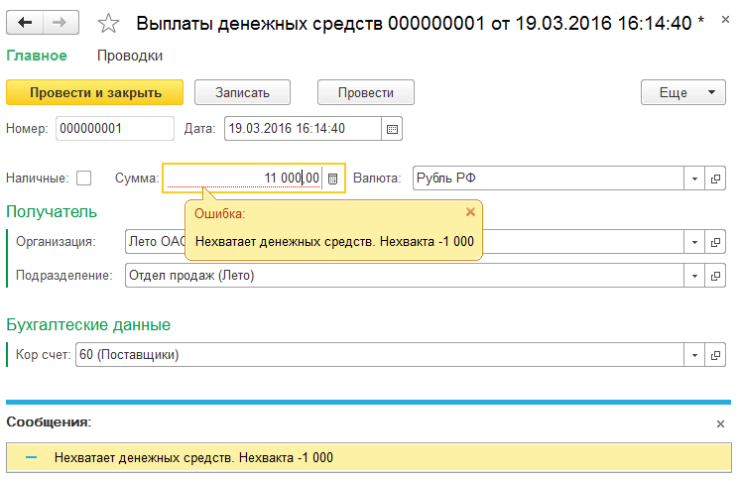
Нельзя проводить документ, если по данным учета нет денег

Slide 32
Новая технология проведения
Оперативная память
Результат запроса
Анализ строк на «минус»
Документ объект
Набор записей
База данных
Таблица документа
Таблица регистра

Slide 33
Разделение итогов регистра

Slide 34
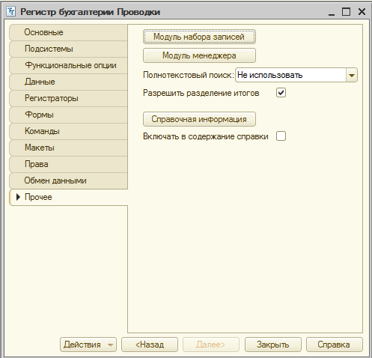
Разрешить разделение итогов

Slide 35
Одновременное проведение документов
Таблица движений по счетам
Период | Регистратор | Счет Дебет | Счет Кредит | Сумма
03.03.2018 | ПН 1 от 03.03.2018 | 41 (товары) | 60 (поставщики) | 1000
13.03.2018 | ПН 2 от 13.03.2018 | 41 (товары) | 60 (поставщики) | 1800
25.03.2018 | ПН 3 от 25.03.2018 | 10 (материалы) | 60 (поставщики) | 3400
05.04.2018 | ПН 4 от 05.04.2018 | 41 (товары) | 60 (поставщики) | 1200
12.04.2018 | ПН 5 от 12.04.2018 | 41 (товары) | 60 (поставщики) | 2500
25.04.2018 | ПН 6 от 25.04.2018 | 10 (материалы) | 60 (поставщики) | 2700

Slide 36
Таблица остатков и оборотов по счетам без разделителя.
Период | Счет | Сумма остаток | Сумма оборот дебет | Сумма оборот кредит | Оборот
01.03.2018 | 41 (товары) | 0 | 2800 | 0 | 2800
01.03.2018 | 60 (поставщики) | 0 |  | 6200 | -6200
01.03.2018 | 10 (материалы) | 0 | 3400 | 0 | 3400
01.04.2018 | 41 (товары) | 2800 | 3700 | 0 | 3700
01.04.2018 | 60 (поставщики) | -6200 | 0 | 3700 | -3700
01.04.2018 | 10 (материалы) | 3400 | 2700 | 0 | 2700
01.05.2018 | 41 (товары) | 6500 | 0 | 0 | 0
01.05.2018 | 60 (поставщики) | -9900 | 0 | 0 | 0
01.05.2018 | 10 (материалы) | 6100 | 0 | 0 | 0
01.11.3999 | … | …
Обороты по счетам изменяются последовательно, сначала первая проводка..

Slide 37
Таблица остатков и оборотов по счетам без разделителя.
Период | Счет | Сумма остаток | Сумма оборот дебет | Сумма оборот кредит | Оборот
01.03.2018 | 41 (товары) | 0 | 2800 | 0 | 2800
01.03.2018 | 60 (поставщики) | 0 |  | 6200 | -6200
01.03.2018 | 10 (материалы) | 0 | 3400 | 0 | 3400
01.04.2018 | 41 (товары) | 2800 | 3700 | 0 | 3700
01.04.2018 | 60 (поставщики) | -6200 | 0 | 6400 | -6400
01.04.2018 | 10 (материалы) | 3400 | 2700 | 0 | 2700
01.05.2018 | 41 (товары) | 6500 | 0 | 0 | 0
01.05.2018 | 60 (поставщики) | -12600 | 0 | 0 | 0
01.05.2018 | 10 (материалы) | 6100 | 0 | 0 | 0
01.11.3999 | … | …
..потом вторая проводка.

Slide 38
Таблица остатков и оборотов по счетам с разделителем.
Период | Счет | Сумма остаток | Сумма оборот дебет | Сумма оборот кредит | Оборот | Разделитель
01.03.2018 | 41 (товары) | 0 | 2800 | 0 | 2800 | 0
01.03.2018 | 60 (поставщики) | 0 |  | 6200 | -6200 | 0
01.03.2018 | 10 (материалы) | 0 | 3400 | 0 | 3400 | 0
01.04.2018 | 41 (товары) | 2800 | 3700 | 0 | 3700 | 0
01.04.2018 | 60 (поставщики) | -6200 | 0 | 3700 | -3700 | 0
01.04.2018 | 60 (поставщики) | 0 | 0 | 2700 | -2700 | 1
01.04.2018 | 10 (материалы) | 3400 | 2700 | 0 | 2700 | 0
01.05.2018 | 41 (товары) | 6500 | 0 | 0 | 0 | 0
01.05.2018 | 60 (поставщики) | -12600 | 0 | 0 | 0 | 0
01.05.2018 | 10 (материалы) | 6100 | 0 | 0 | 0 | 0
01.11.3999 | 41 (товары) | 6500
01.11.3999 | 60 (поставщики) | -12600
01.11.3999 | 10 (материалы) | 6100
Обороты по счетам изменяются сразу по всем проводкам!

Slide 39
Таблица оборотов между счетами без разделителя.
Период | Счет Дебет | Счет Кредит | Сумма оборот
01.03.2018 | 41 (товары) | 60 (поставщики) | 2800
01.03.2018 | 10 (материалы) | 60 (поставщики) | 3400
01.04.2018 | 41 (товары) | 60 (поставщики) | 3700
01.04.2018 | 10 (материалы) | 60 (поставщики) | 2700

Slide 40
Таблица оборотов между счетами с разделем.
Период | Счет Дебет | Счет Кредит | Сумма оборот | Разделитель
01.03.2018 | 41 (товары) | 60 (поставщики) | 2800 | 0
01.03.2018 | 10 (материалы) | 60 (поставщики) | 3400 | 0
01.04.2018 | 41 (товары) | 60 (поставщики) | 3700 | 0
01.04.2018 | 10 (материалы) | 60 (поставщики) | 2700 | 0

Slide 41
Синтетическая отчетность
Сводные отчеты без существенной детализации

Slide 42
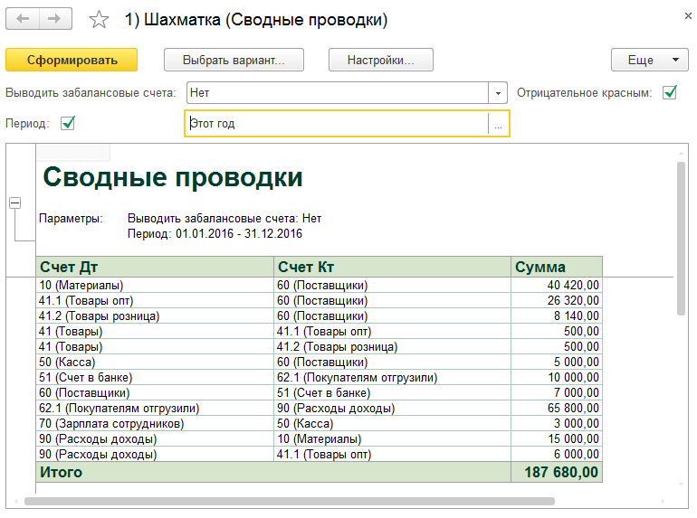
Сводные проводки

Slide 43
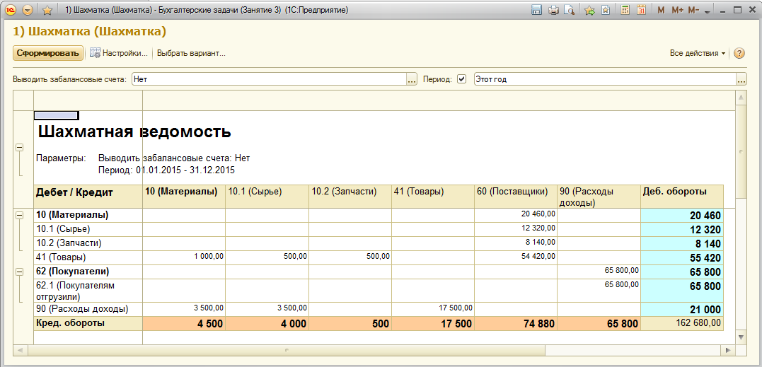
Шахматная ведомость

Slide 44
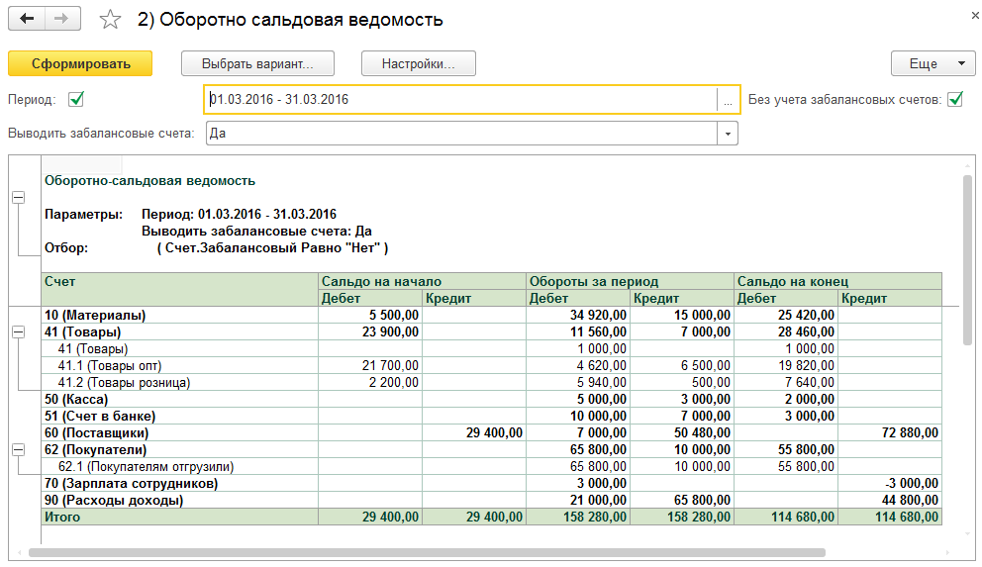
Оборотно-сальдовая ведомость

Slide 45
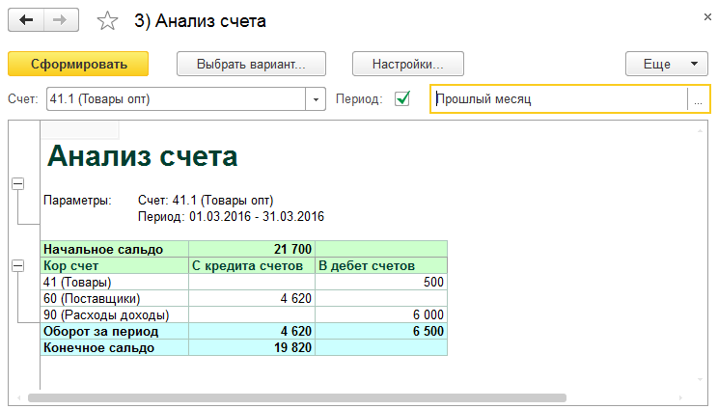
Анализ счета

Slide 46
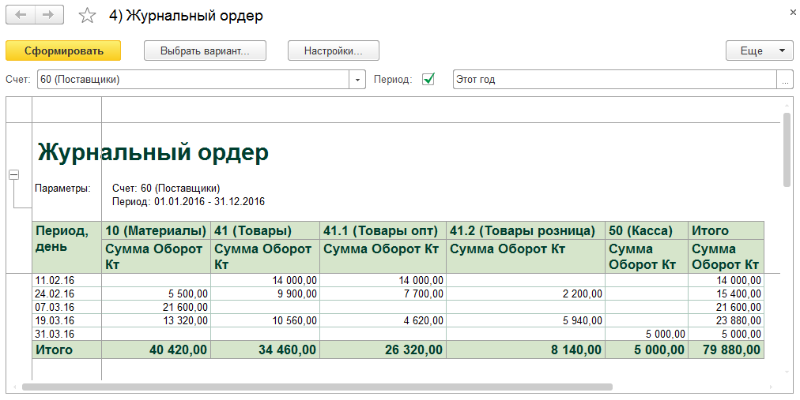
Журнальный ордер

Slide 47
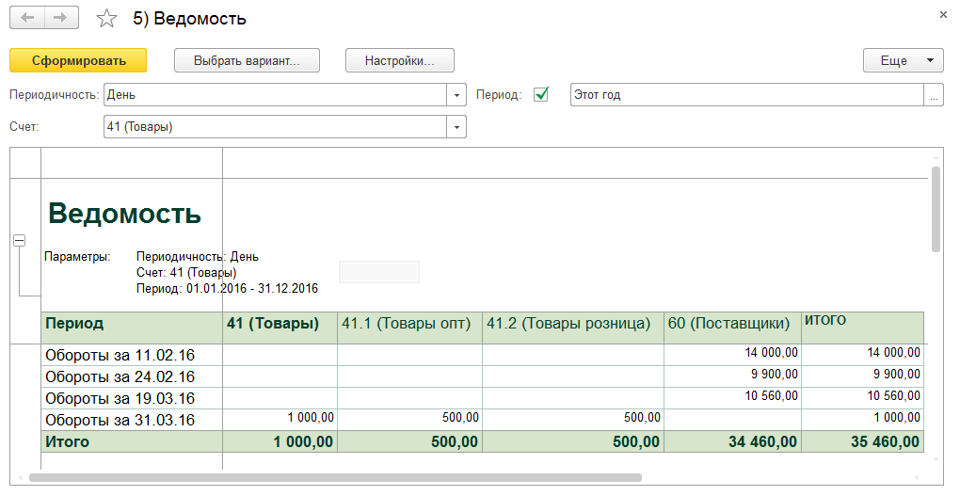
Ведомость

Slide 48
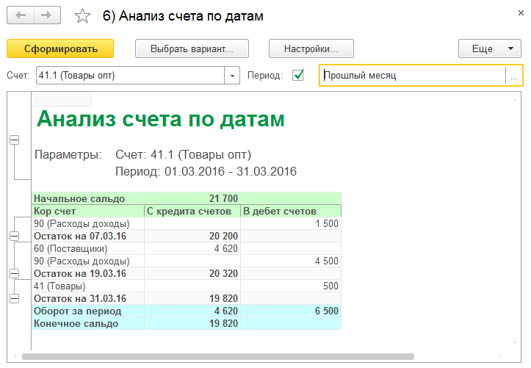
Анализ счета по датам

